Slide 1
การพัฒนาข้อมูล HDC
ปีงบประมาณ 2559
27 เมษายน 2559
งานข้อมูลข่าวสารและเทคโนโลยีสารสนเทศ กลุ่มงานพัฒนายุทธศาสตร์สาธารณสุข สำนักงานสาธารณสุขจังหวัดสระแก้ว

Slide 2
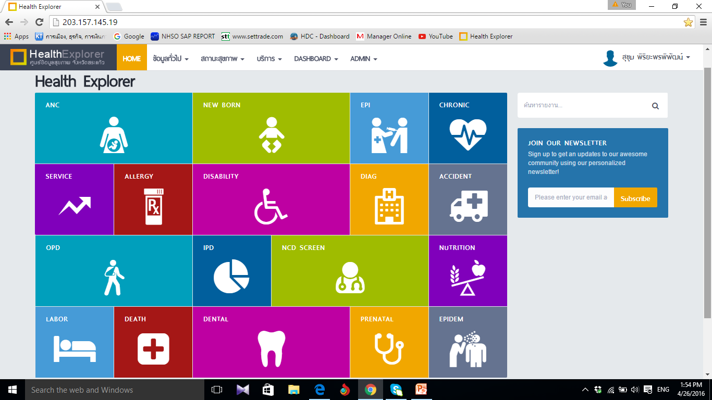
http://203.157.145.19/

Slide 3
ข้อมูลจาก HDC ณ วันที่ 14 มี.ค. 59

Slide 4
ร้อยละของเด็กอายุครบ 1 ปีที่ได้รับวัคซีน BCG ,HBV1,DTP-HBV3,OPV3, M/MMR จ.สระแก้ว
ข้อมูลจาก HDC ณ วันที่ 26 เม.ย. 59

Slide 5
ร้อยละของเด็กอายุครบ 1 ปีที่ได้รับวัคซีน BCG ,HBV1,DTP-HBV3,OPV3, M/MMR รายไตรมาส จ.สระแก้ว ปีงบประมาณ 2559
ข้อมูลจาก HDC ณ วันที่ 26 เม.ย.59

Slide 6
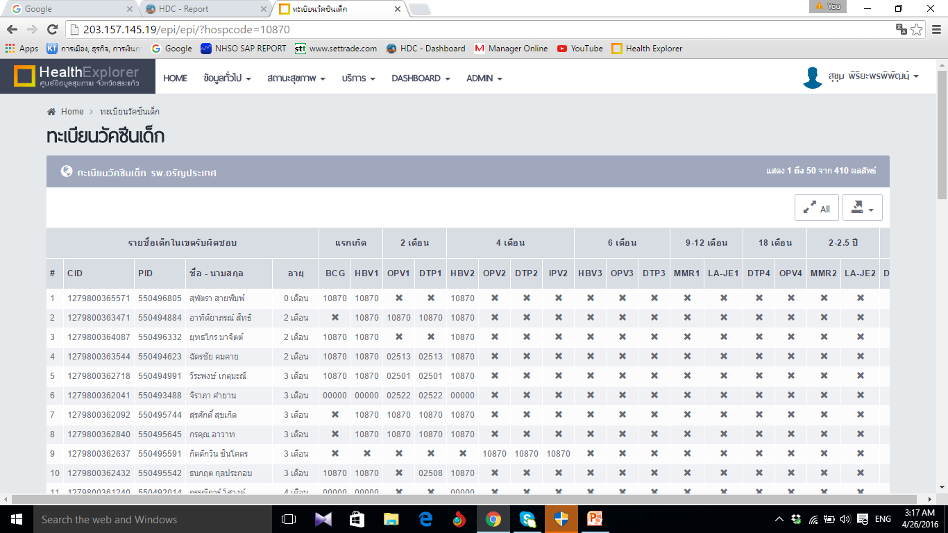
ทะเบียนวัคซีนเด็ก

Slide 7
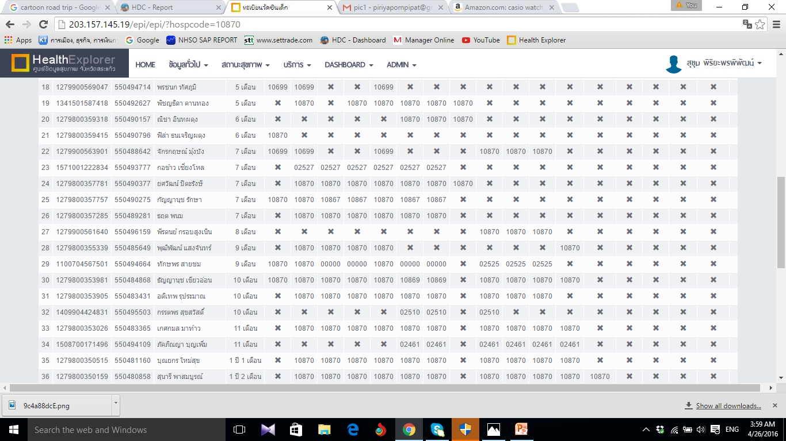
ทะเบียนวัคซีนเด็ก รพ.อรัญประเทศ กลุ่มเป้าหมายที่ต้องฉีดวัคซีน OPV 3 (14 ราย)

Slide 8
เป้าหมายเด็กที่จะมีอายุครบ 4 เดือนต้องได้รับวัคซีน IPV

Slide 9
รายงานการได้รับวัคซีน IPV จ.สระแก้ว ปีงบประมาณ 2559
ข้อมูลจาก HDC ณ วันที่ 26 เม.ย.59

Slide 10
สรุปปัญหางานด้าน EPI ที่พบ CUP เขาฉกรรจ์
ไม่พบข้อมูลเด็กเกิดใหม่ที่อายุ < 1 ปี ในพื้นที่รับผิดชอบของ รพ.เขาฉกรรจ์
จำนวนประชากรเป้าหมายในการทำงานเชิงรุกน่าจะน้อยกว่าความเป็นจริง (4383 คน)
เจ้าหน้าที่เวชสถิติ ยังขาดความรู้อย่างครบถ้วนเรื่องการคีย์ข้อมูล รวมถึงการให้รหัส Type Area
ยังไม่มีการนำคู่มือการคีย์ข้อมูล Data Flow ไปใช้ถึงผู้ปฏิบัติงานจริง
เด็กไปฉีดวัคซีนที่คลินิก => ขาดการ Monitor ติดตามสมุดสีชมพูมาตรวจ และบันทึก กรณีอายุเด็กเกินกำหนดฉีดวัคซีน และไม่มารับบริการฉีดวัคซีน (อาจไปรับบริการที่คลินิค)

Slide 11
รายงานประชากรแยกตามประเภท TYPEAREA

Slide 12
รายงานประชากรแยกตามประเภท TYPEAREA

Slide 13
รายงานประชากรแยกตามประเภท TYPEAREA

Slide 14
http://team.sko.moph.go.th/

Slide 15
คู่มือการบันทึกข้อมูลโปรแกรม HOSxP (แฟ้ม person)

Slide 16
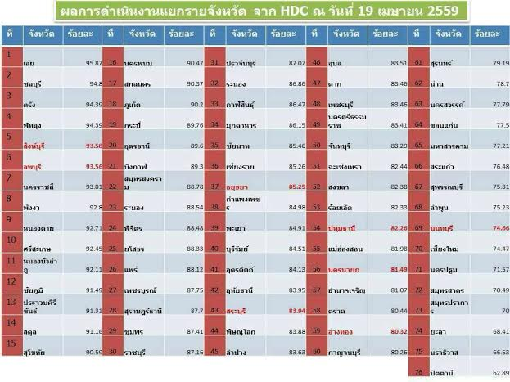

Slide 18
ปฏิทินการดำเนินงานพัฒนาระบบข้อมูลสุขภาพ สระแก้ว
ชี้แจงนโยบาย คปสจ
VDO Conference
ประชุมติดตามผลการดำเนินการ
หยุดยาว
27 | 28 | 29 | 30 | 1 | 2 | 3 | 4 | 5 | 6 | 7 | 8 | 9 | 10 | 11 | 12 | 13 | 14
เมษายน
พฤษภาคม

Slide 19
เครือข่าย IT อำเภอ
ทีมพี่เลี้ยง สสจ. (งานข้อมูลข่าวสารและเทคโนโลยีสารสนเทศ)
ทีมพี่เลี้ยงอำเภอ
JHCIS
อำนาจ ว่องไว (สสอ.วัฒนานคร,สสอ.คลองหาด)
อรอุมา มาโพธิ์ชัย, สมเจตน์ เณรรักษา (สสอ.เมือง,สสอ.เขาฉกรรจ์)
ทองมี ทศเจริญ (สสอ.โคกสูง,สสอ.ตาพระยา, สสอ.อรัญ)
HOSXP, HOSXP-PCU
ปูชิกา แก้วเพชร (รพร.สระแก้ว, รพ.เขาฉกรรจ์)
ณรงค์ ชมดง (รพ.คลองหาด, รพ.วัฒนานคร)
สมศักดิ์ ตาลี (รพ.วังน้ำเย็น, รพ.วังสมบูรณ์, สสอ.วังน้ำเย็น, สสอ.วังสมบูรณ์)
ยงยุทธ หารจันทร์ (รพ.อรัญ, รพ.ตาพระยา, รพ.โคกสูง)

Slide 20
สรุป
ผู้ใหญ่ในกระทรวงให้ความสำคัญและติดตาม
การพัฒนาเรื่องฐานข้อมูลสุขภาพมีความจำเป็นเร่งด่วนที่ต้องดำเนินการ
การแก้ไขรายชื่อ และจำนวนบุคคลในพื้นที่ที่เป็นเป้าหมายต้องชัดเจน (บัญชี 1)
เริ่มพัฒนาจากการใช้ OPV3 เป็นจุดเริ่มต้นในการปรับปรุงข้อมูล (ตัวอย่าง)
สร้างเครือข่ายการปรึกษาด้าน ICT
ทำงานอย่างรู้เป้าหมายชัดเจนทางอิเล็กโทรนิค
ข้อมูลน่าเชื่อถือและสามารถนำมาวางแผนและวิเคราะห์ได้อย่างแท้จริง

Slide 21
เว็บไซต์ HDC ระดับประเทศ
http://hdcservice.moph.go.th

Slide 22
ขอบคุณครับ

